Slide 1


IMDb Reviews Analysis
Project status
Nir Shelly & Shani Noy
December 2020

Slide 2
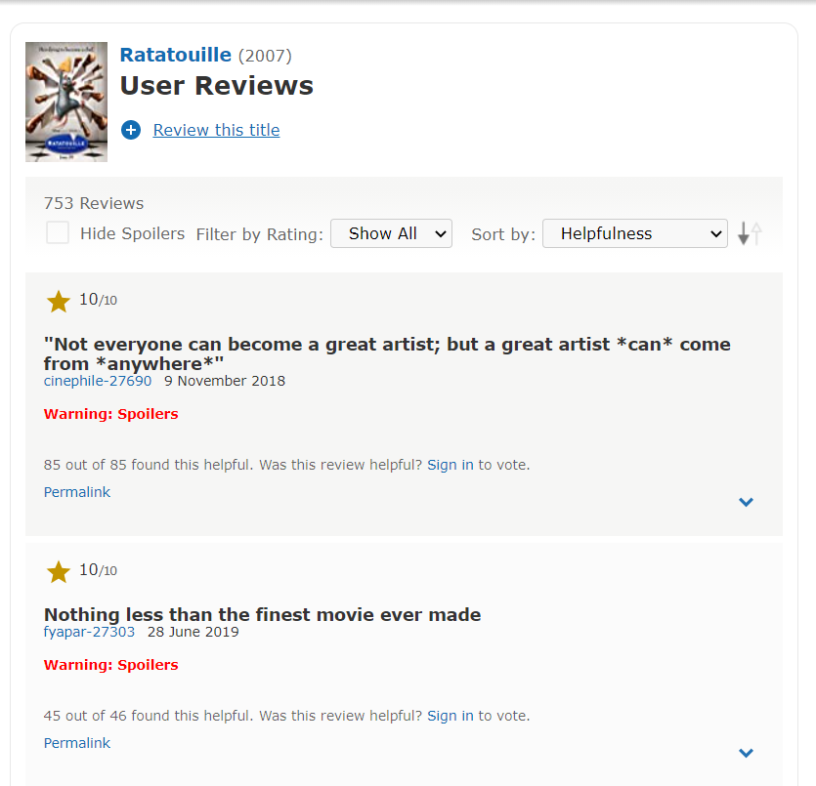
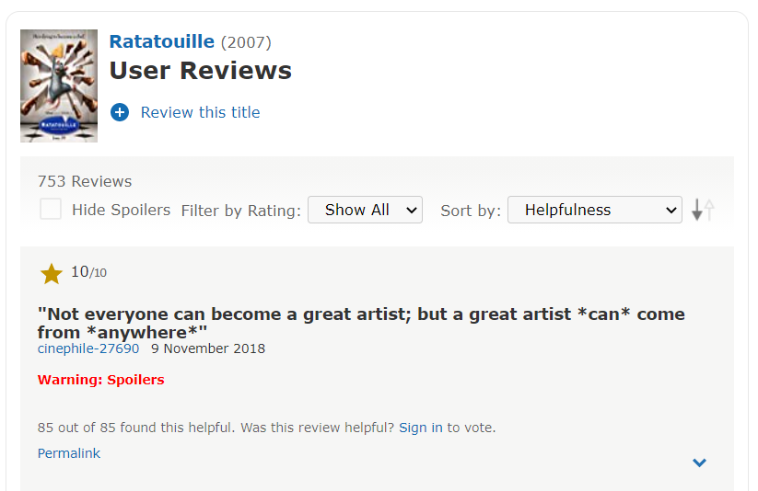
Reminder
Although I generally do not like remakes believing that remakes are waste of time; this film is an exception…
IT IS So Sad. Even though this was shot with film i think it stinks a little bit more than flicks like Blood Lake
This movie was o.k. but it could have been much better.
Notes:
IMDB אתר אינטרנט (חינמי) עם מידע נרחב על סרטים, סדרות טלוויזיה, שחקני קולנוע, תקצרי סרטים, ביקורות צופים, טריוויה ועוד. האתר הוא בבעלות חברת אמזון, שרכשה אותו בשנת 1998 . החל מ-2002 קיים אתר בשם IMDbPro שמציע מידע לאנשי מקצוע בתחום, השימוש באתר Pro הוא בתשלום.
מבצעים ניתוח ביקורות משתמשים בעזרת ML + DL .
הערך העסקי של הרעיון לארגון:
-topic modeling: כדי לדעת אילו סוגי סרטים כדאי להמליץ עליהם באתר, ולהעביר מידע זה לחברות הפקת הסרטים שעושות שימוש באתר ImdbPro (השימוש הוא בתשלום, כך שיגדיל את הכנסות החברה).
-קלאסיפיקציה: עפ"י זיהוי ביקורות חדשות אם הן חיוביות או שליליות, נוכל לעדכן את דירוג הסרט ולהציג מידע אמין ומעודכן לגביו. ככל שהדירוגים שלנו יהיו יותר מדויקים כך יותר משתמשים יהיו באתר שלנו. בנוסף, נוכל להציג ביקורות חיוביות כהמלצות מדוע לצפות בסרט, וכך להביא יותר צופים לסרטים באתר.

Slide 3

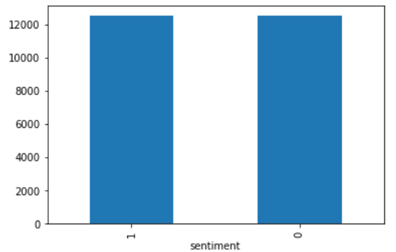
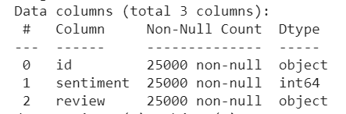
Part 1- Data exploration
Dataset
25,000 records
Balanced
No null values

Slide 4
Part 1- Data exploration
Review analyzing - text
Having been pleasantly surprised by Sandra Bullock's performance in Miss Congeniality, I decided to give Murder By Numbers a shot. While decent in plucky, self-effacing roles, Ms. Bullock's performance in \serious\" roles (see Hope Floats, Speed 2, 28 Days) leave much to be desired. Her character is at the same time omniscient, confused, and sexually maladjusted (the sub-plot of Sandra's past comes across as needless filler that does little to develop her already shallow character). The two teenage boys gave decent performances, although their forensics expertise and catch-me-if-can attitude is belied by stupid errors that scream \"We did it!\" Chris Penn as the all-too-obvious suspect is wasted here, as is Ben Chaplin's token partner/love interest character.<br /><br />***Spoilers Ahead*** ….

Slide 5
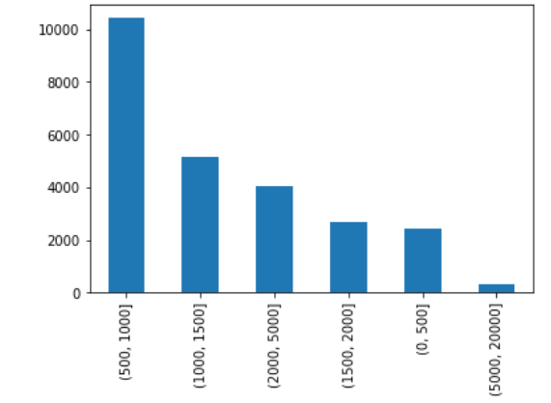
Part 1- Data exploration
Review analyzing – size
From 25 characters to 13,708 characters
More than 60% between 500-1500 characters

Slide 6
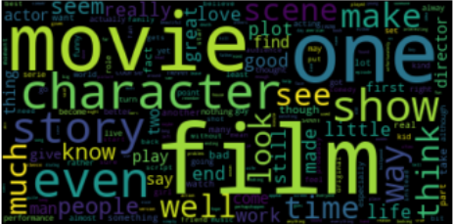
Part 1- Data exploration
Review analyzing – word cloud
Notes:
Word-cloud בוצע לאחר ניקוי ה-data , כאשר הורדנו כאן גם את מילת השלילה not
ביקורות על סרטים ולא סדרות

Slide 7
Part 2- Data preprocessing
Create Clean method for reviews:
Remove Html tag (e.g. “<br />”)
Lower case
Handle contractions (“don’t” => “do not”)
Tokenizer (keep words only)
Remove stop words (but exclude negative words, e.g. “not”)
Remove short words (e.g. “I”)
Notes:
Word-cloud בוצע לאחר ניקוי ה-data , כאשר הורדנו כאן גם את מילת השלילה not

Slide 8
Part 2- Data preprocessing
By cleaning the data to a significant extent. We may lose the context.
We used the cleaned data for the machine-learning. For deep-learning, we use cleaned the data to a low extent.
Notes:
Word-cloud בוצע לאחר ניקוי ה-data , כאשר הורדנו כאן גם את מילת השלילה not

Slide 9
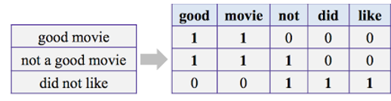

Part 3- Embeddings
Vectorization: tokens = words and bi-grams
Counting each token per review
VADER score for each token
TF-IDF score for each token
Combination of TF-IDF and VADER (Multiplication)
Notes:
Word2Vec Trains a unique word embedding for every individual word

Slide 10
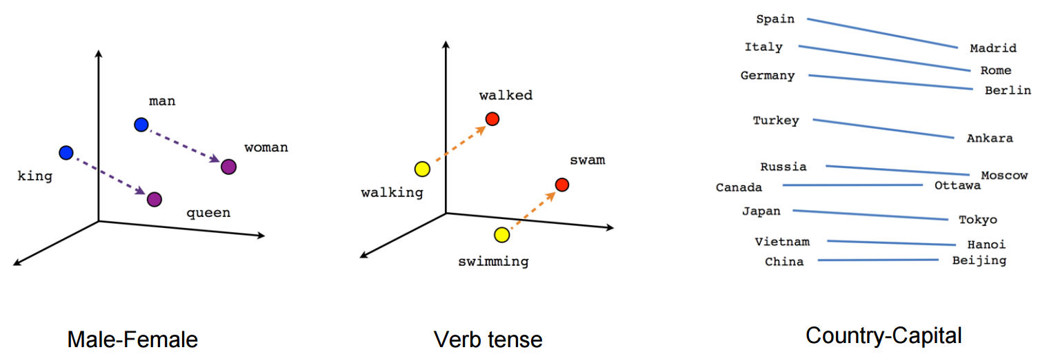
Part 3- Embeddings
Word2Vec (Doc2Vec)
Notes:
Word2Vec Trains a unique word embedding for every individual word

Slide 11
Part 4- ML
Score we focus on : Precision
VADER vectorization has the worse results (why?)
TF-IDF – Best Result
In the first phase we used relatively small amount of the most 500 common tokens, to get the idea for the best directions
Notes:
מתמקדים ב-precision כי מתוך מה שאנחנו אומרים שהוא positive, אנו רוצים כמה שיותר לדייק, רוצים "אמון" במסווג ולמזער False Positive .
SVM : precision = 87% with recall ok
LogisticRegression : also precision 87% but a bit less recall

Slide 12
Part 4- ML
Models with Doc2Vec embeddings
Decision Tree
SVM
Random Forest
Logistic Regression
Naïve base
KNN
Notes:
SVM : precision = 87% with recall ok
LogisticRegression : also precision 87% but a bit less recall

Slide 13

Part 4 - ML with other embeddings
FastText
Models with fasttext embeddings
Decision Tree
SVM
Random Forest
Logistic Regression
Notes:
Fasttext treats each word as the aggregation of its subwords (subwords are taken to be the character ngrams of the word). The vector for a word is simply taken to be the sum of all vectors of its component char-ngrams
Better for morphologically rich languages (Hebrew,German, Turkish etc)
fastText can obtain vectors even for out-of-vocabulary (OOV) words, by summing up vectors for its component char-ngrams, provided at least one of the char-ngrams was present in the training data.
More info in : https://medium.com/swlh/a-quick-overview-of-the-main-difference-between-word2vec-and-fasttext-b9d3f6e274e9
Fasttex הביא לתוצאות זהות , טיפה פחות טובות, מ- Doc2Vec , 86% precision עם 88% recall

Slide 14
Part 5 - DL
LSTM + Glove embeddings
Gave better results
Predictions on several samples worked quite well

Slide 15
Some thoughts and More Challenges to come…
It is totally different to develop ML vs. Operational SW
Trials take time
Need to track the changes versus previous trial
Need a supporting system
Still trying to understand why VADER scores perform less than TF-IDF – What else can be done?
ML
Explore different size of vectors
Limit review size and re-run models
DL
Run on GRU
Topic Modelling

Slide 16
Questions?

